Slide 1
兒童新樂園一日遊

Slide 2
行程規劃
8:00出發
拍照
雲霄飛車
12:00吃午餐
15:00回學校
叢林吼吼樹

Slide 3
票價
票種 | 門票【適用紙本五倍券及數位五倍券】 |  |  | 園區自營遊樂設施 （每項每次） | 委外小型遊樂設施 （每項每次） | 小小水樂園 (夏季開放) （每次）
 | 全票 | 優待票 (5折) | 團體票 (7折)
票價 (元，含稅) | 30 | 15 | 30人 以上 | 30 (7項) | 50-80 | 50

Slide 4

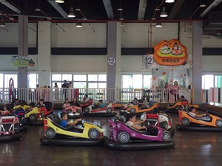
我最愛的遊樂設施

Slide 5

兒童新樂園簡介

